Slide 1
Computational Thinking Kompression & Codierung [Wie man das Internet auf eine CD schreibt…]
Kurt Mehlhorn
Konstantinos Panagiotou

Slide 2
Beispiele
Kompression: mache „große“ Daten „klein“
Verlustfreie Kompression
Text
Verlustbehaftete Kompression
Sprache
Bilder
Notes:
Beispiel CD

Slide 3
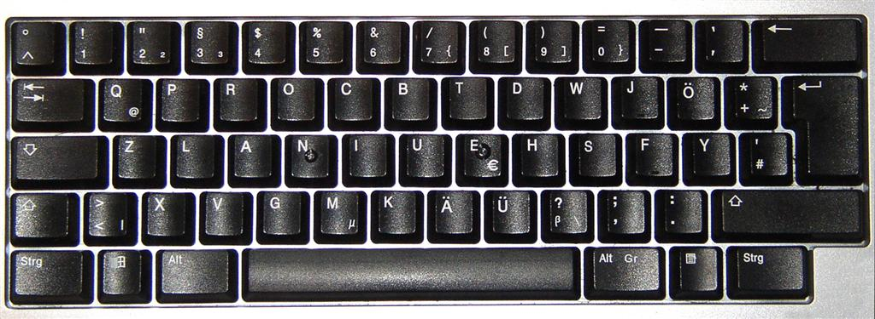
Bits…
Sie möchten Ihrem Nachbarn „Hallo!“ sagen.
Sie haben nur eine Taschenlampe.
Ein Computer kennt nur „Aus“ und „Ein“.
Wir kennen Buchstaben, Satzzeichen, Groß- und Kleinschreibung… (ca. 100 Symbole)
Ziel: Übersetze alle Symbole in eine Sprache, die nur zwei Zeichen kennt: „0“ und „1“.
0
1
Bits
Notes:
Add Bild von Tastatur hier

Slide 4
Codierung
Nicht unbedingt einzelne Zeichen
Verfahren, mit dem die Symbole einer Nachricht in eine andere Form umgewandelt werden, ohne den Informationsgehalt einzuschränken.
Es ist möglich, die Nachricht in den ursprünglichen Zustand zurück zu versetzen („Dekodierung“).
In der Informatik: Umwandlung in eine Form, die von Computern verarbeitet werden kann und übertragen werden kann („0“ und „1“).
Notes:
Gib beispiele hier:ABSTRAKTION
Unsere Nachrichten: ca 100 Symbole, Nachrichten auf Chinesisch/Japanisch: ca 1000 Symbole
Benutze auch Wörter als „neue“ Symoble

Slide 5
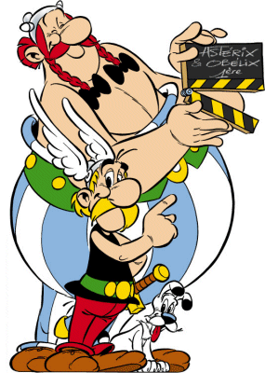
Code, der; vom lat. Codex, „gespaltener Baum“, Grundmaterial für Schreibtafeln
Notes:
Vielleicht lustiges Asterix Bild hier

Slide 6
Verlustfreie Codierung

Slide 7
Unser erster Code
Codiere alle gegebenen Symbole mit einer festen Anzahl von Bits.
Sei S die Anzahl der Symbole.
Wie viele Bits werden pro Symbol (mindestens) benötigt?
Notes:
Zeige hier: min i so dass 2^i > S→ Log(S)

Slide 8
Der ASCII Code
Letter | Binary | Letter | Binary
a | 01100001 | A | 01000001
b | 01100010 | B | 01000010
c | 01100011 | C | 01000011
d | 01100100 | D | 01000100
e | 01100101 | E | 01000101
f | 01100110 | F | 01000110
g | 01100111 | G | 01000111
h | 01101000 | H | 01001000
i | 01101001 | I | 01001001
j | 01101010 | J | 01001010
k | 01101011 | K | 01001011
l | 01101100 | L | 01001100
m | 01101101 | M | 01001101
n | 01101110 | N | 01001110
o | 01101111 | O | 01001111
p | 01110000 | P | 01010000
q | 01110001 | Q | 01010001
r | 01110010 | R | 01010010
s | 01110011 | S | 01010011
t | 01110100 | T | 01010100
u | 01110101 | U | 01010101
v | 01110110 | V | 01010110
w | 01110111 | W | 01010111
x | 01111000 | X | 01011000
y | 01111001 | Y | 01011001
z | 01111010 | Z | 01011010
ASCII = American Standard Code for Information Interchange
Pro Zeichen: 8 Bits
Wie decodiert man diesen Code?
In der Tabelle nachschlagen.
Notes:
Add image ascii code

Slide 9
Codebäume
0
1
0
1
0
1
0
1
0
1
0
1
0
1
0
1
0
1
0
1
0
1
0
1
0
1
0
1
0
1
A : 0000 | B : 0001 | C : 0010 | D : 0011 | E : 0100 | F : 0101 | G : 0110 | H : 0111
I : 1000 | J : 1001 | K : 1010 | T : 1010 | G : 1100 | . : 1101 | , : 1110 | ! : 1111

Slide 10
Eigenschaften
Dekodierung:
Starte ganz oben
Je nachdem ob eine „0“ oder eine „1“ kommt: gehe nach links oder nach rechts
Bis ein Blatt erreicht ist
Dies sind sogenannte Präfixcodes
Kein Codewort ist identisch mit dem Anfang eines anderen Codewortes

Slide 11
Kompression?
DNA Sequenzen: A, C, T, G
„AGACTTGAGAGCCGC“
Kodierte Nachricht:
„0000 1100 0000 0010 1010 1010 …“
0
1
0
1
0
1
A : 0000 | B : 0001 | C : 0010 | D : 0011 | E : 0100 | F : 0101 | G : 0110 | H : 0111
I : 1000 | J : 1001 | K : 1010 | T : 1010 | G : 1100 | . : 1101 | , : 1110 | ! : 1111

Slide 12
Fazit 1
Der verwendete Code sollte die Struktur der gegebenen Daten berücksichtigen!
Hier: welche Symbole sind relevant?
Jedes Symbol trägt eine Information
Je größer das Alphabet, desto mehr Information tragen die Symbole
Liebe =

Slide 13
Weitere Überlegungen
ie Baye woen as 0:1 geen Bouia Domun nit üerdamaiieren, üsse sich jeoh eineehen: Die Meierscha it wieer oen, die Taeenspie soa zieich eng beiaen.
Di Baern woln ds 0:1 ggn Borssa Dortmnd ncht übrdramtsiern, mssn sich jedch eingsthen: Die Meistrschft st widr offn, die Tbellnsptze sgr ziemlch eng beismmn.

Slide 14
Weitere Überlegungen
Erster Text:
Viele Konsonanten gestrichen
Zweiter Text:
Viele Vokale gestrichen
Weglassen von Vokln ist nicht so schlimm wie Weglassen von onsonaen

Slide 15
Fazit 1 + 2
Der verwendete Code sollte die Struktur der gegebenen Daten berücksichtigen!
Jedes Symbol könnte einen unterschiedlichen Informationsgehalt haben!
Verwende unterschiedliche Codelängen:
Kürzer für Zeichen mit „wenig“ Information
Länger für Zeichen mit „viel“ Information

Slide 16
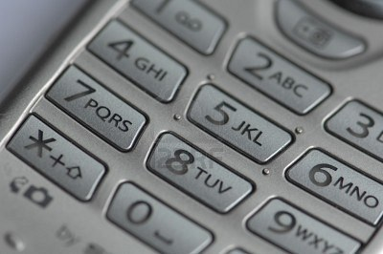
Bekannte Codes
A | · −
B | − · · ·
C | − · − ·
D | − · ·
E | ·
F | · · − ·
G | − − ·
H | · · · ·
I | · ·
J | · − − −
K | − · −
L | · − · ·
M | − −
N | − ·
O | − − −
P | · − − ·
Q | − − · −
R | · − ·
S | · · ·
T | −
U | · · −
V | · · · −
W | · − −
X | − · · −
Y | − · − −
Z | − − · ·
Morse (1833)
Handy

Slide 17
Huffman Coding

Slide 18
Das Modell
Gegeben: Text
Zähle wie oft jedes Symbol vorkommt („Frequenz“)
Beispiel:
aaababcccaaaabbbbccac
Allgemein:

Slide 19
Die Zielfunktion
Minimiere die Gesamtanzahl verwendeter Bits
Präfixcode
Sei code($a_{i}$) der Code vom Symbol $a_{i}$
Möchte:
So ein Code heisst optimal.

Slide 20
Beispiele
0
1
DNA Sequenz
A: 0.5, C: 0.1, T: 0.1, G:0.3
0
1
0
1
0
1
0
1
0
1
0
1
0
1
0
1

Slide 21
Optimaler Code?
Optimale Codes haben folgende Eigenschaften:
Symbole die öfter auftauchen haben kürzere Codewörter.
Die zwei Symbole die am seltensten auftauchen haben die gleiche Codewortlänge.

Slide 22
Huffman‘s Algorithmus
Gegeben:
Ausgabe: ein optimaler Code
solange mehr als zwei Symbole übrig sind
- suche die zwei Symbole mit der geringsten
Häufigkeit
- fasse sie zu einem neuen Symbol
zusammen, dessen Häufigkeit die Summe ist

Slide 23
Beispiel
Text mit „a“, „b“, „c“, „d“, „e“
Häufigkeiten: 0.3, 0.05, 0.2, 0.3, 0.15
a 0.3
0
b 0.05
0
1
0.6
c 0.2
0
1
d 0.3
0
1
e 0.15
1
0.4
1
0.2

Slide 24
BGB
Zeichen | Frequenz
(leer) | 18,5
E | 14,17
N | 7,96
I | 6,15
S | 5,92
R | 5,7
…
: | 0,007
# | 0,002
Durchschnittliche Codewortlänge: 4,7 Bits
Im Vergleich: naive Codierung benötigt 7 Bits

Slide 25
Kommentare
Huffmann Codes sind die Basis für alle modernen Codierungsverfahren
Man kann zeigen, dass sie unter den gegebenen Annahmen bestmöglich sind

Slide 26
Anwendung 1: Lauflängencodierung

Slide 27
Beispiel 1
100x100
Farben: nur „Schwarz“ und „Weiss“
Codierung: „0“ und „1“
Anzahl benötigter Bits = Anzahl Pixel im Bild
Besser?
000000000000000000110000000111011111000000000000000011100111100000000000001111100000111100011101000100000000111000000000001110000000
…

Slide 28
Beispiel 2
Betrachte folgende Texte:
aaaaaaaaabbbbbbbbbbbbbbbbbbcccccccccc
abbcabbcabbcabbcabcbcabbcabbcabbcabbc
Beide Texte:
9 „a“, 18 „b“, 10 „c“
Codierung durch Huffman: gleiche Länge
Besser?
56 Bits
Notes:
9 a 18 b 10 c

Slide 29
Zählen…
000000000000000000110000000111011111000000000000000000000111100000000000001111100000111100011101000100000000111000000000000000000000
…
Codierung:
Zähle wie oft das gleiche Symbol nacheinander vorkommt.
Hier:
Benutze diese Zahlen als Codierung
Hamming Code auf diesen Zahlen
Im Beispiel: Total 3088 Bits.
Länge | Anzahl
1 | 120
2 | 30
3 | 44
4 | 51
5 | 38
…
12 | 560
Notes:
18 -

Slide 30
Anwendung 2: Blockcodierung

Slide 31
Beispiel
abbcabbcabbcabbcabcbcabbcabbcabbcabbc
ab bc ab bc ab bc ab bc ab cb ca bb ca bb ca bb ca bb c
abbc abbc abbc abbc ab c bc abbc abbc abbc abbc
(46 Bits)
(16 Bits)
abbc
ab
c
bc
ab
bc
cb
ca
bb
c

Slide 32
Blockcodierung
Statt einzelne Symbole zu kodieren:
Kodiere ganze Wörter
Versuche Ähnlichkeiten auszunutzen

Slide 33
Kommentare
Moderne Codierer
versuchen die Blocklänge zu raten
benutzen adaptive Längen
benutzen Hamming Codes die nicht statisch sind

Slide 34
Zusammenfassung
Verlustfreie Codierung
Codebäume
Naiver Code
Huffmann Code
Anwendungen: Lauflängencodierung, Blockcodierung

Slide 35
Verlustbehaftete Codierung

Slide 36
Quantisierung
Uniform
Vs.
Nicht-Uniform
Prinzip: „Werfe einige Bits weg“
-2.4, 1.8, 0.1, -2, -1.1, -0.7, 1.66, 1.47, …

Slide 37
Vektoren quantisieren
Gewicht (kg)
85
70
55
40
Größe (cm)
140
150
160
170
180

Slide 38
Beispiel
Gewicht (kg)
85
70
55
40
Größe (cm)
140
150
160
170
180

Slide 39
(De-)Codieren
Eingabe in Vektoren
Ausgabe
Finde nächsten
Nachbar
Unblock
1
2
3
Indizes
…
…
Codebuch
…
…
Codebook
Index
Codieren
Decodieren

Slide 40
Wie findet man das Codebuch?
K-means Algorithmus:
Initialisiere die Repräsentanten „irgendwie“
Ordne jeden Punkt dem nächsten Repräsentanten zu
Verschiebe die Repräsentanten zum Schwerpunkt

Slide 41
Wie findet man das Codebuch?
K-means Algorithmus:
Initialisiere die Repräsentanten „irgendwie“
Ordne jeden Punkt dem nächsten Repräsentanten zu
Verschiebe die Repräsentanten zum Schwerpunkt
Wiederhole bis „stabil“

Slide 42
Schlechte Initialisierung?
Gute Initialisierung ist erforderlich:
Keine eindeutige Zuordnung
Leere „Cluster“

Slide 43
Hierarchisch
Zerlege jeden Vektor in 2 Komponenten:
Mittelwert, quantisiert
Differenzen
Benutze Quantisierung nur für Differenzvektoren
=
+

Slide 44
Über den Tellerrand hinaus

Slide 45
Wie werden Bilder gespeichert?
Viele Formate
BMP (bitmap)
Jedes Pixel wird einzeln gespeichert
Pro Pixel: Farbinformation
Typisch: R – G – B. Pro Farbe 8 Bit ( = 255 Abstufungen)
Auch andere Farbsysteme (CMYK, …)

Slide 46
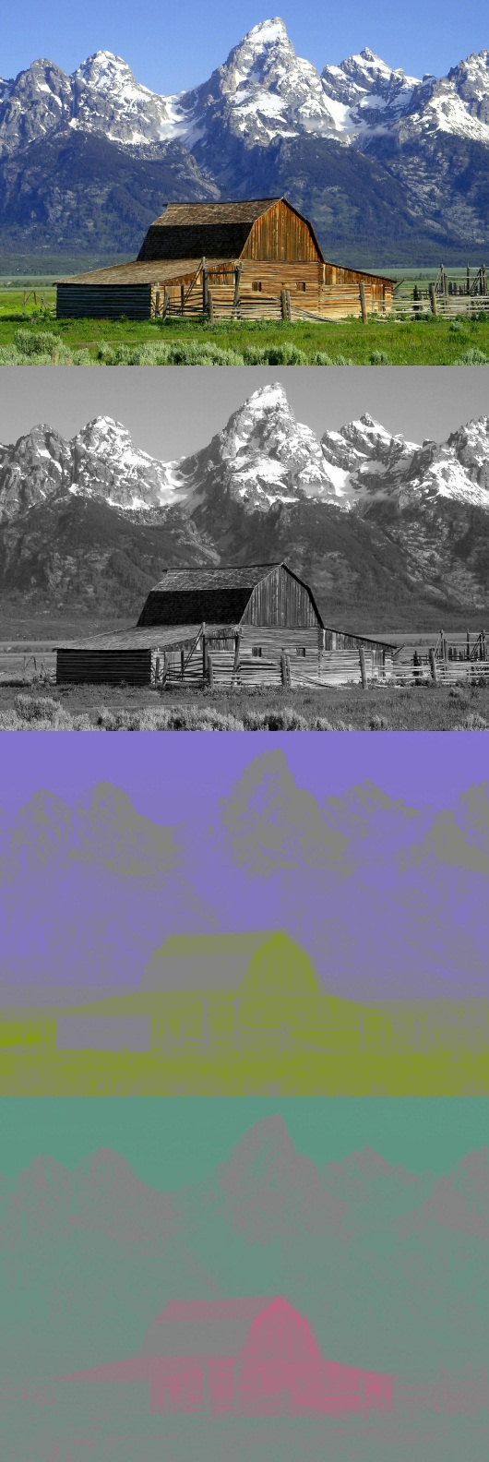
JPEG
Idee 1. Benutze anderes Farbformat
Y: Helligkeit
Cb: Farbton
Cr: Sättigung
Helligkeit wird vom Menschen viel stärker wahrgenommen
Cb + Cr werden stark quantisiert (Faktor ~ 16)

Slide 47
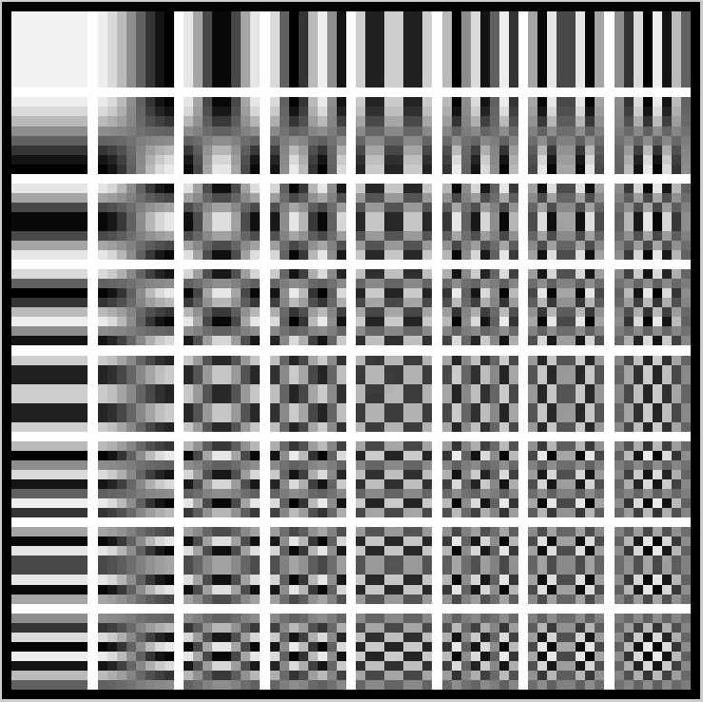
JPEG
Idee 2. Pixel die nah beieinander sind, haben ähnliche Werte.
Bild wird in Blöcke zerstückelt, typischerweise 8x8 Pixel
Jeder Block wird einer sog. Frequenzanalyse unterzogen:
Hohe Frequenzen: scharfe Kanten
Niedrige Frequenzen: glatte Übergänge
Frequenzen werden quantisiert, und mit Hufmann‘s Algorithmus codiert.

Slide 48
Zusammenfassung
Verlustfreie Codierung
Huffman‘s Algorithmus
Weiterführende Verfahren
Verlustbehaftete Codierung
Quantisierung
K-Means
JPEG

